Slide 1

BÁO CÁO
ĐỒ ÁN MÔN HỌC
Môn học: TT ĐỒ ÁN CHUYÊN NGÀNH
ĐỀ TÀI: PHẦN MỀM QUẢN LÝ QUÁN CAFE
GVHD:NGÔ THỊ NGỌC THẮM
LỚP: 14DDS04031
Thiều Sỹ Tùng
Đỗ Thanh Tùng
www.themegallery.com

Slide 2
Giới thiệu đề tài
Xã hội ngày càng phát triển cuộc sống con người mỗi lúc được cải thiện hơn do nhu cầu sống, làm việc và giải trí của con người ngày càng tăng cao. Để đáp ứng nhu cầu đó của xã hội, nhiều công nghệ tiên tiến mới ra đời, và con người đã áp dụng nó trong cuộc sống một cách hiệu quả nhất.
Từ nhu cầu đó nhóm em đã quyết định xây dựng phần mềm quản lý quán cà phê để giải quyết vấn đề trong công tác quản lý tại các quán cà phê.

Slide 3

Cơ cấu tổ chức quán
Quản lý
Kế toán
Thủ kho
Phục vụ

Slide 4
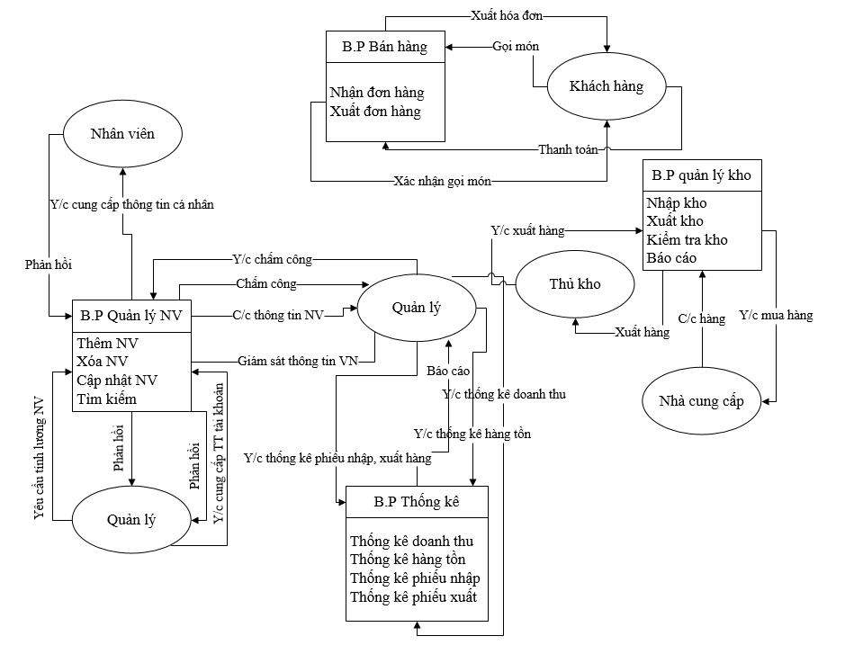
Mô hình tiến trình nghiệp vụ

Slide 5
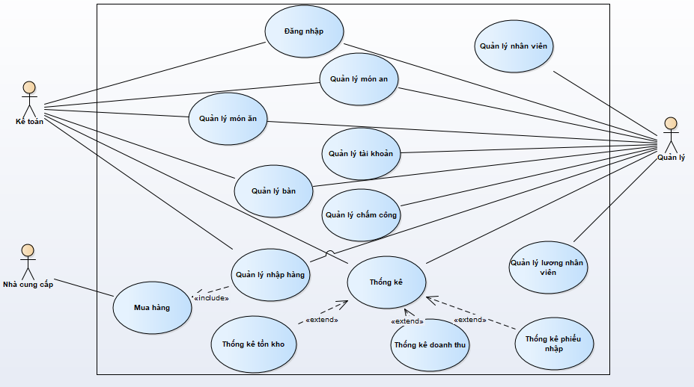
Sơ đồ use case tổng quát

Slide 6
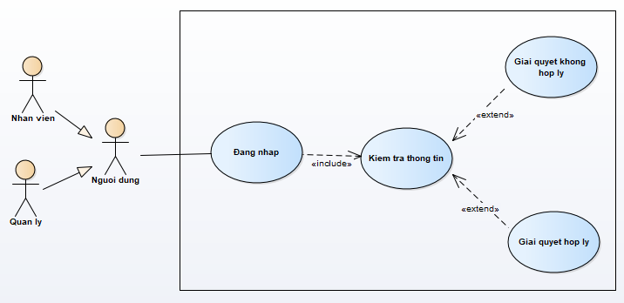
Sơ đồ use case đăng nhập

Slide 7
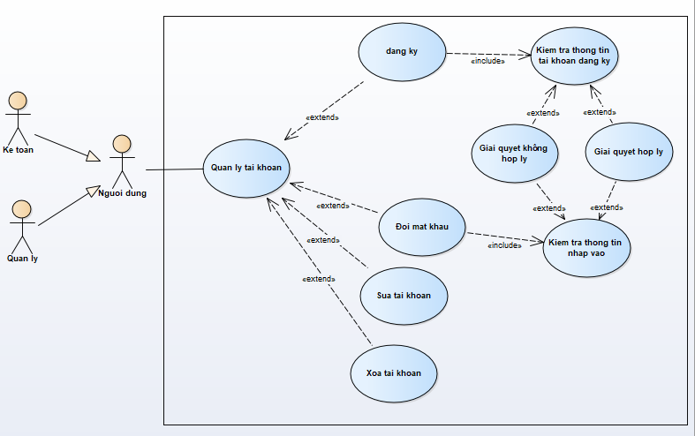
Sơ đồ use case tài khoản

Slide 8
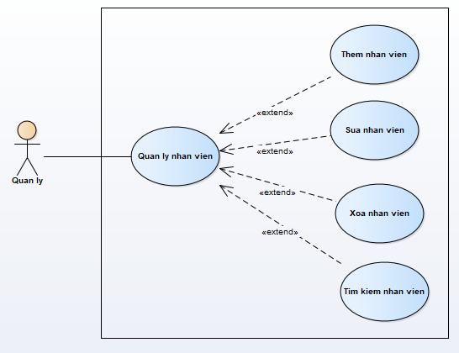
Sơ đồ use case nhân viên

Slide 9
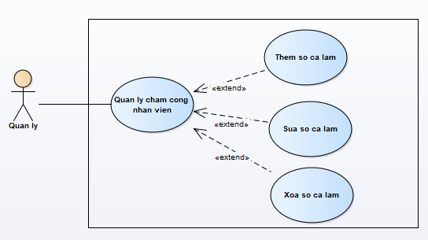
Sơ đồ chấm công

Slide 10
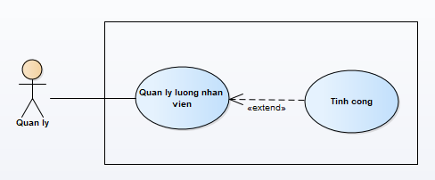
Sơ đồ tính lương

Slide 11
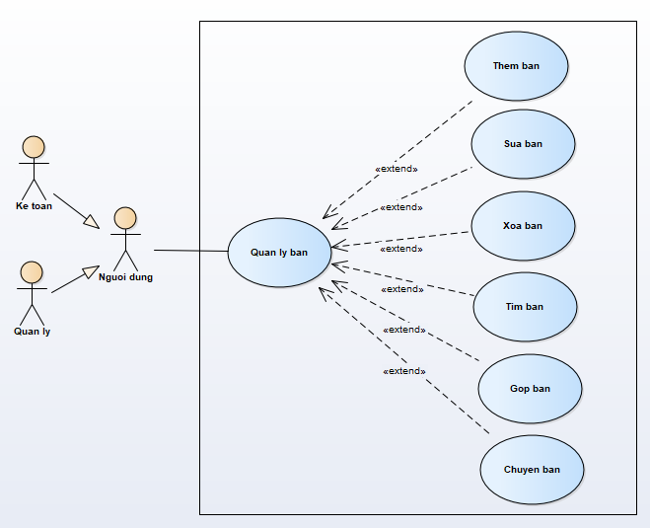
Sơ đồ use case quản lý bàn

Slide 12
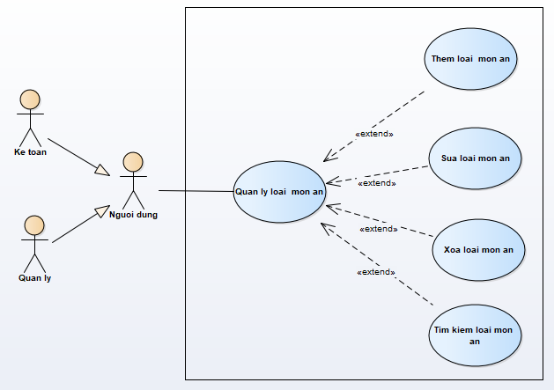
Sơ đồ loại món

Slide 13
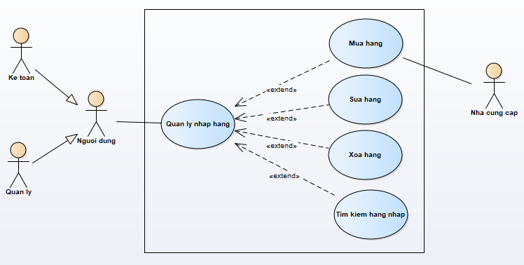
Sơ đồ use case quản lý nhập hàng

Slide 14
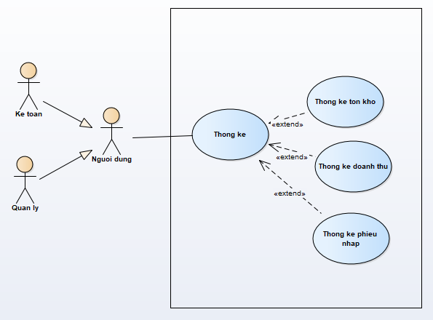
Sơ đồ use case thống kê

Slide 15
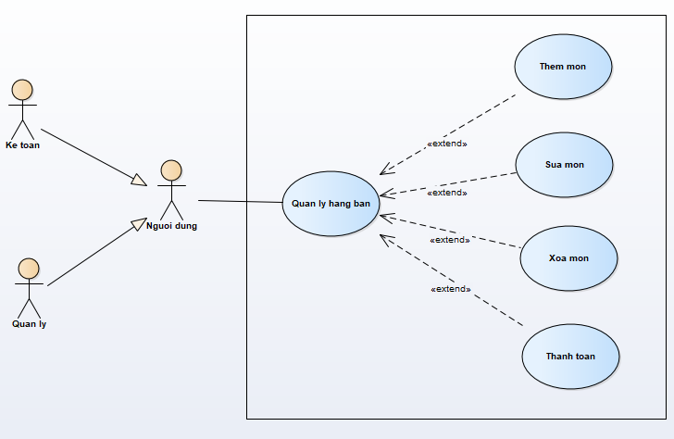
Sơ đồ use case loại món

Slide 16
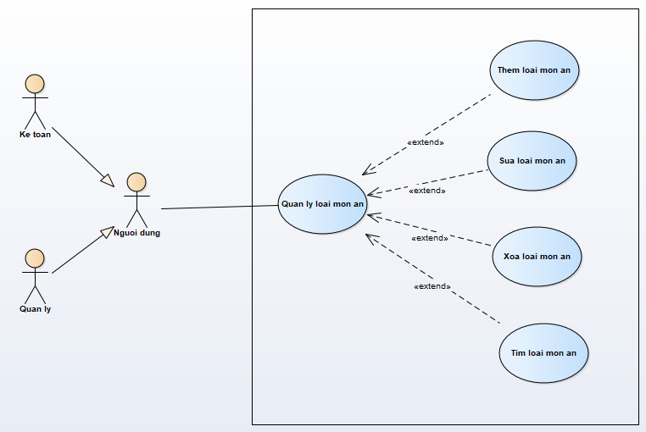
Sơ đồ use case bán hàng

Slide 17
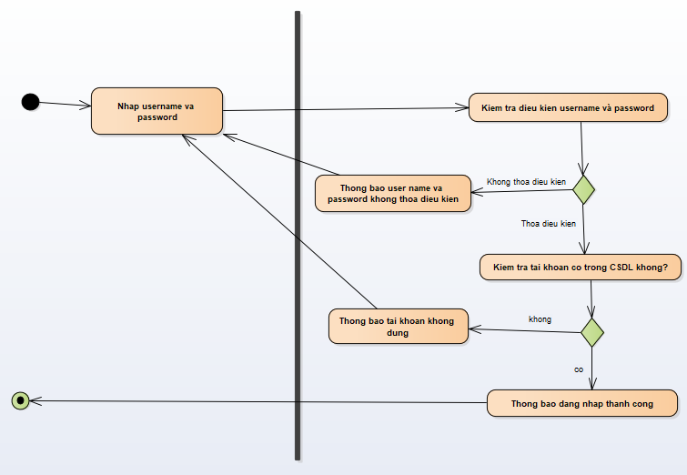
Sơ đồ hoạt động đăng nhập

Slide 18
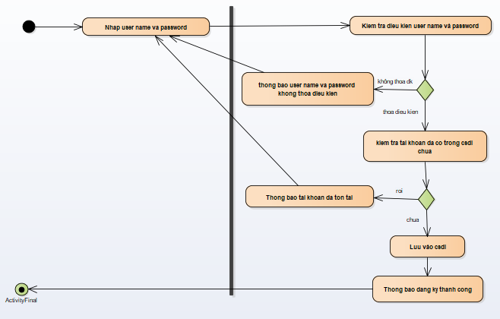
Sơ đồ hoạt động đăng ký

Slide 19
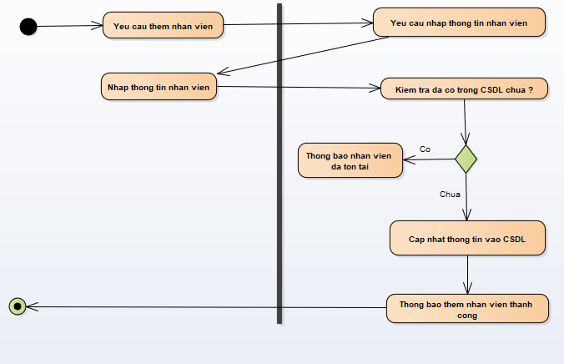
Sơ đồ hoạt động thêm nhân viên

Slide 20
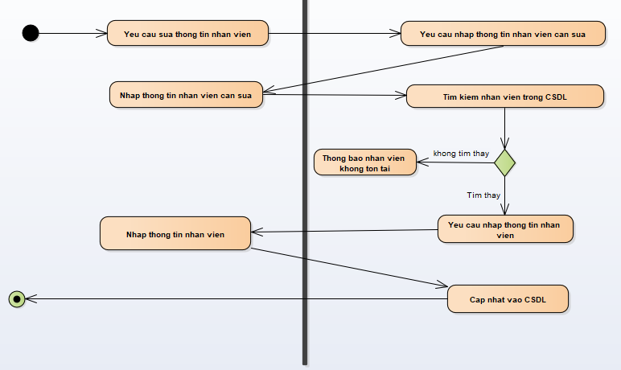
Sơ đồ hoạt động sửa nhân viên

Slide 21
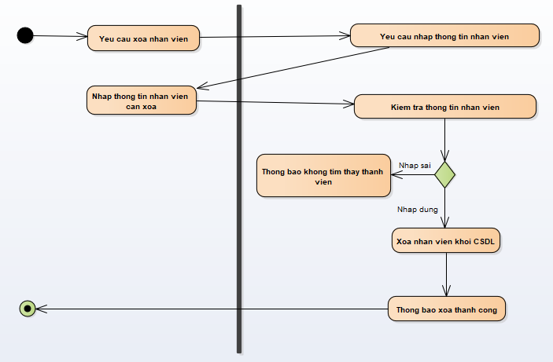
Sơ đồ hoạt động xóa nhân viên

Slide 22
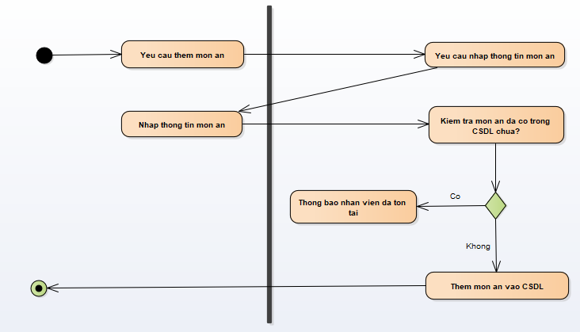
Sơ đồ hoạt động thêm món ăn

Slide 23
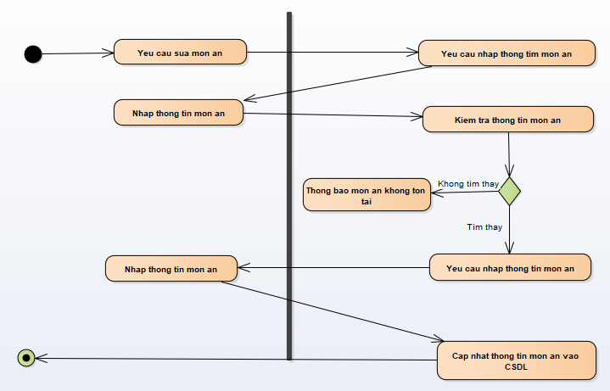
Sơ đồ hoạt động sửa món ăn

Slide 24
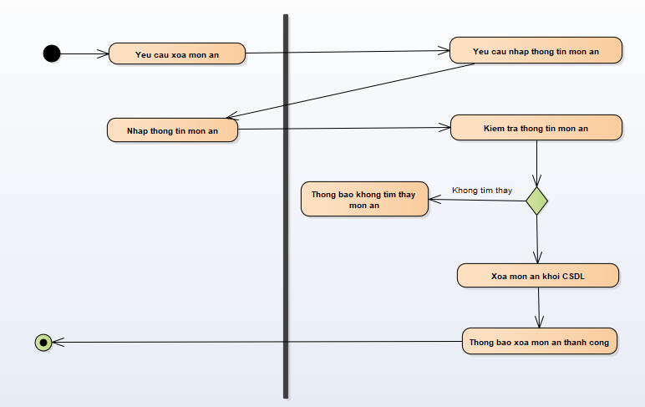
Sơ đồ hoạt động xóa món ăn

Slide 25
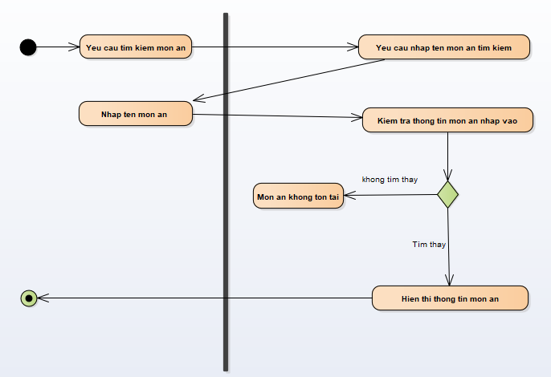
Sơ đồ hoạt động tìm món ăn

Slide 26
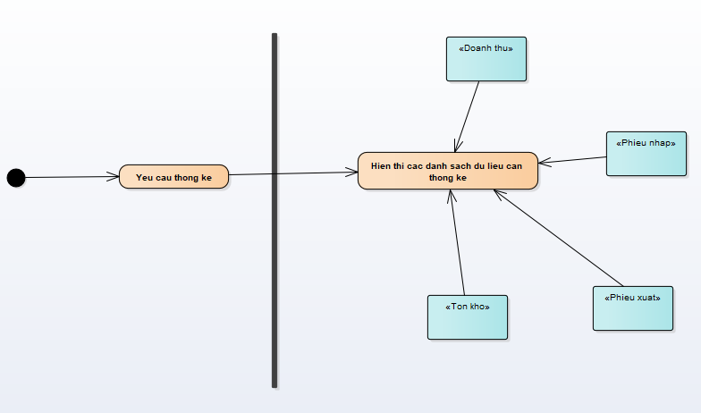
Sơ đồ hoạt động thống kê

Slide 27
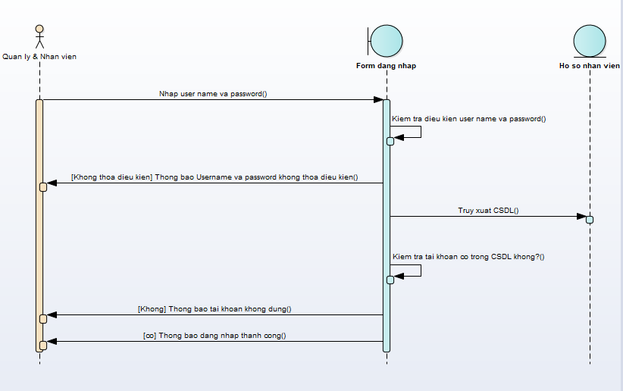
Sơ đồ tuần tự đăng nhập

Slide 28
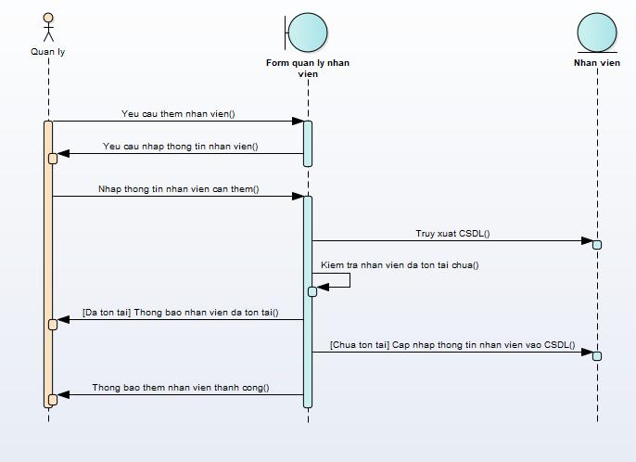
Sơ đồ tuần tự thêm nhân viên

Slide 29
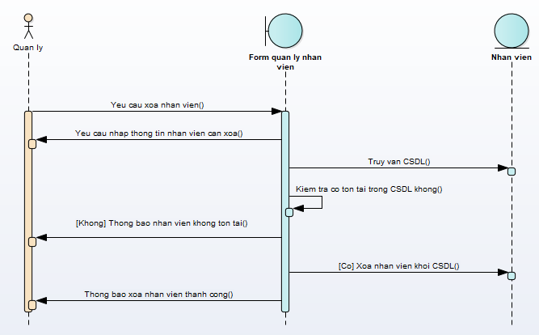
Sơ đồ tuần tự xóa nhân viên

Slide 30
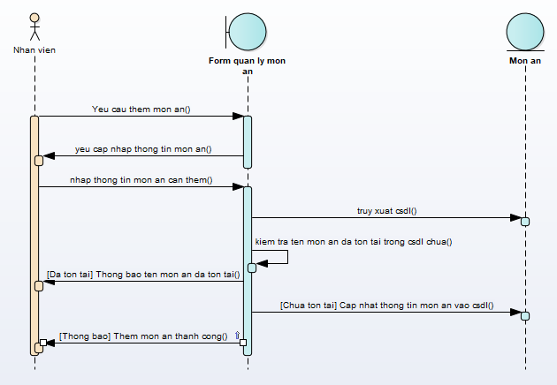
Sơ đồ tuần tự thêm món ăn

Slide 31
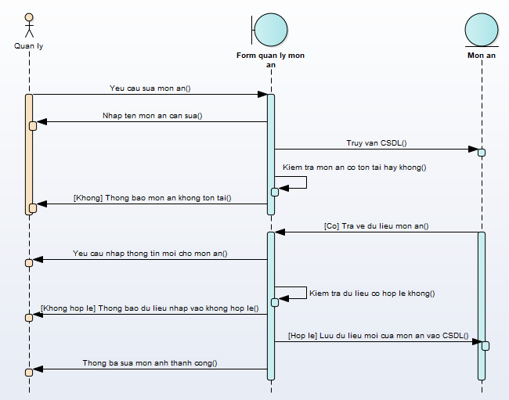
Sơ đồ tuần tự sửa món ăn

Slide 32
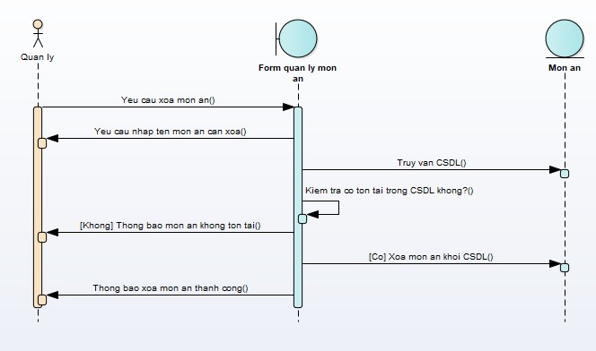
Sơ đồ tuần tự xóa món ăn

Slide 33
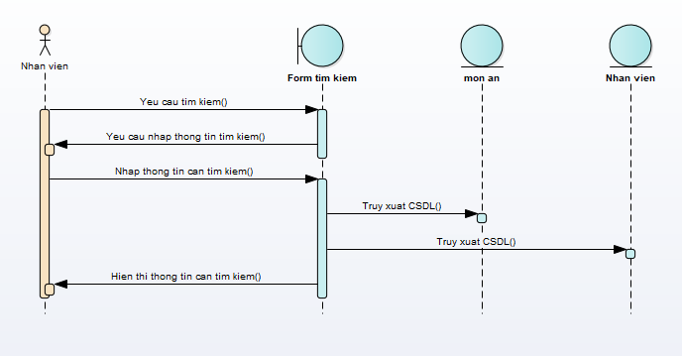
Sơ đồ tuần tự tìm kiếm

Slide 34
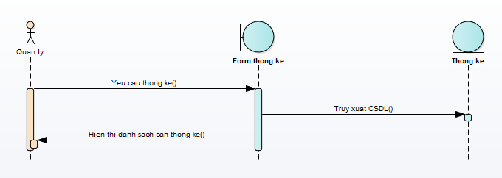
Sơ đồ tuần tự thống kê

Slide 35
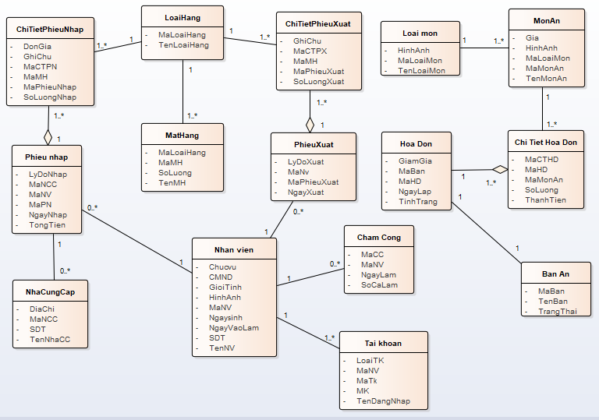
Sơ đồ lớp tổng quát

Slide 36
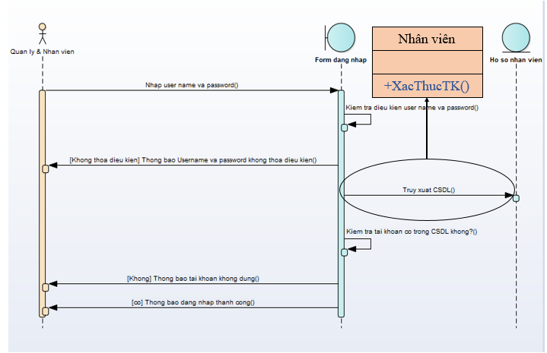
Phương thức xác thực tài khoản

Slide 37
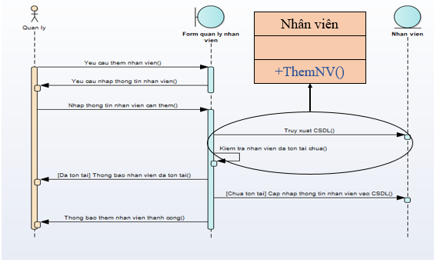
Phương thức thêm nhân viên

Slide 38
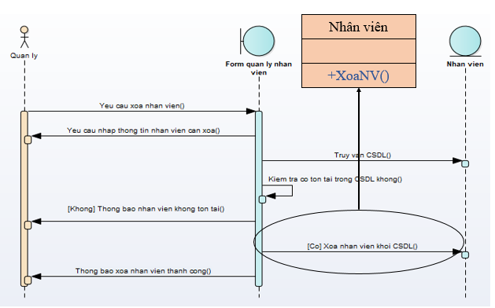
Phương thức xóa nhân viên

Slide 39
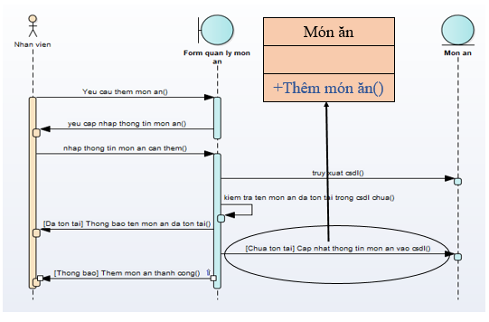
Phương thức thêm món ăn

Slide 40
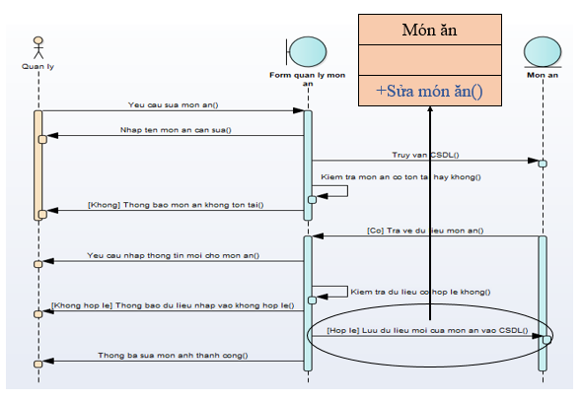
Phương thức sửa món ăn

Slide 41
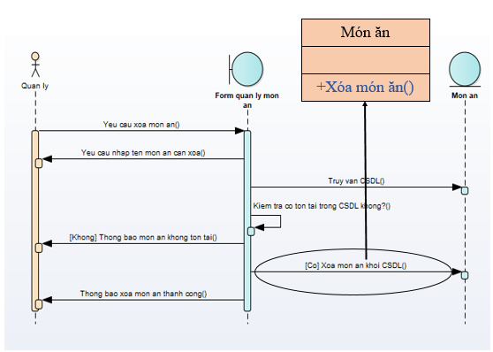
Phương thức xóa món ăn

Slide 42
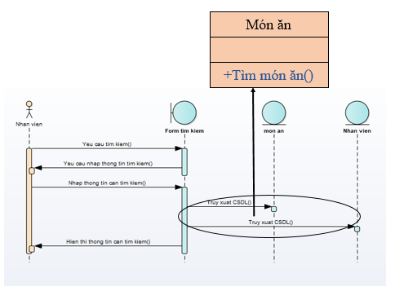
Phương thức tìm món ăn

Slide 43
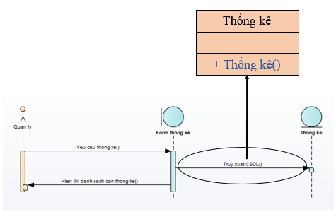
Phương thức thống kê

Slide 44
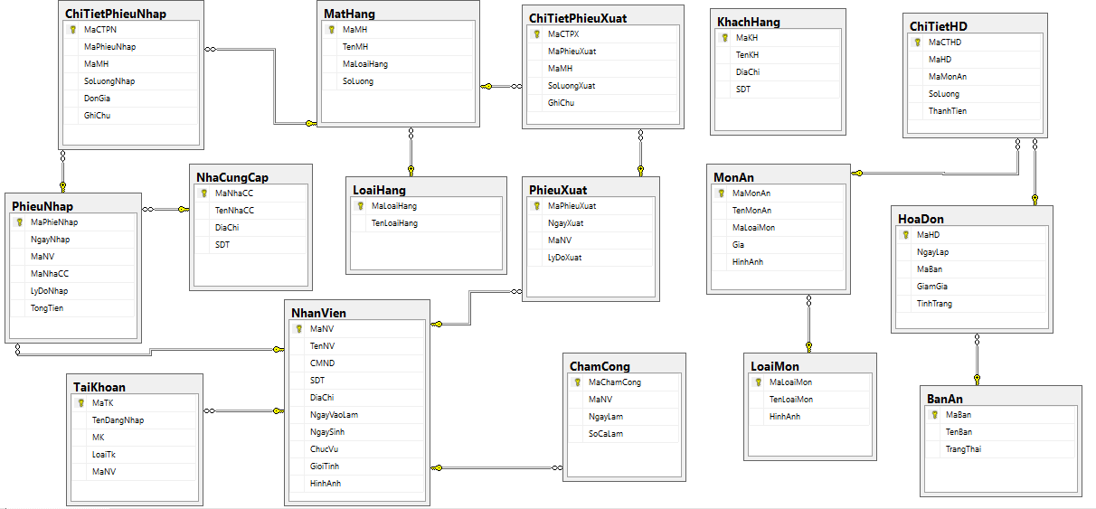
Sơ đồ quan hệ CSDL

Slide 45
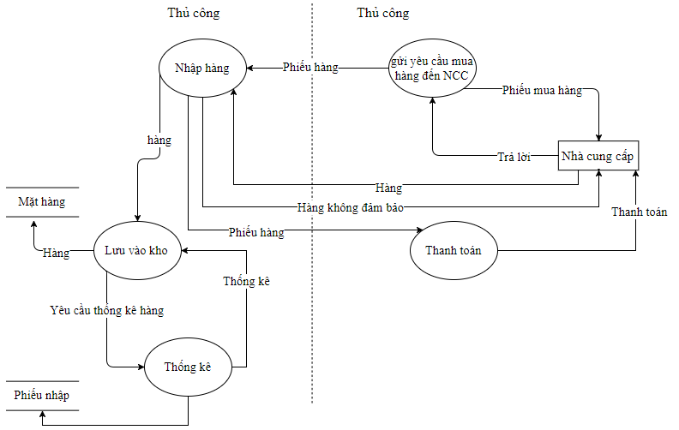
Thiết kế hệ thống – Nhập hàng

Slide 46
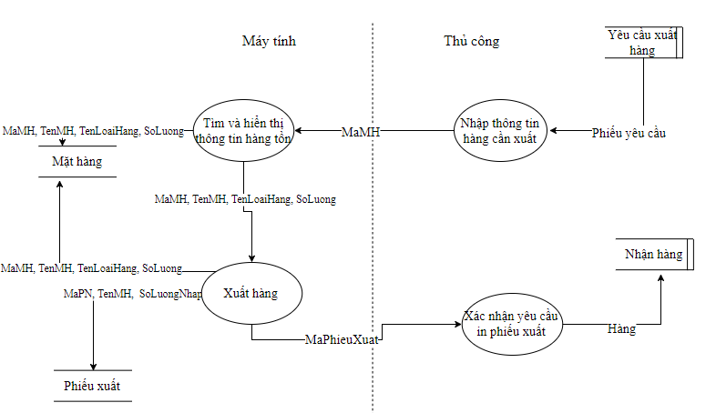
Thiết kế hệ thống – Xuất hàng

Slide 47
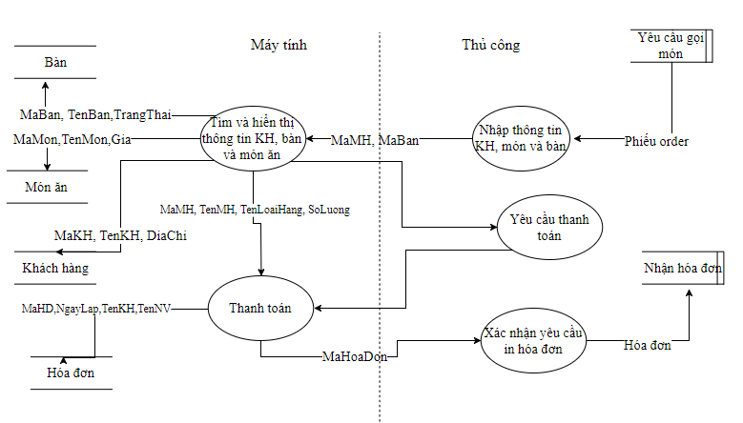
Thiết kế hệ thống – Gọi món

Slide 48
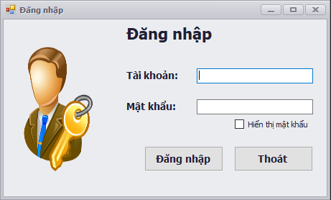
Một số giao diện phần mềm
Form đăng nhập

Slide 49
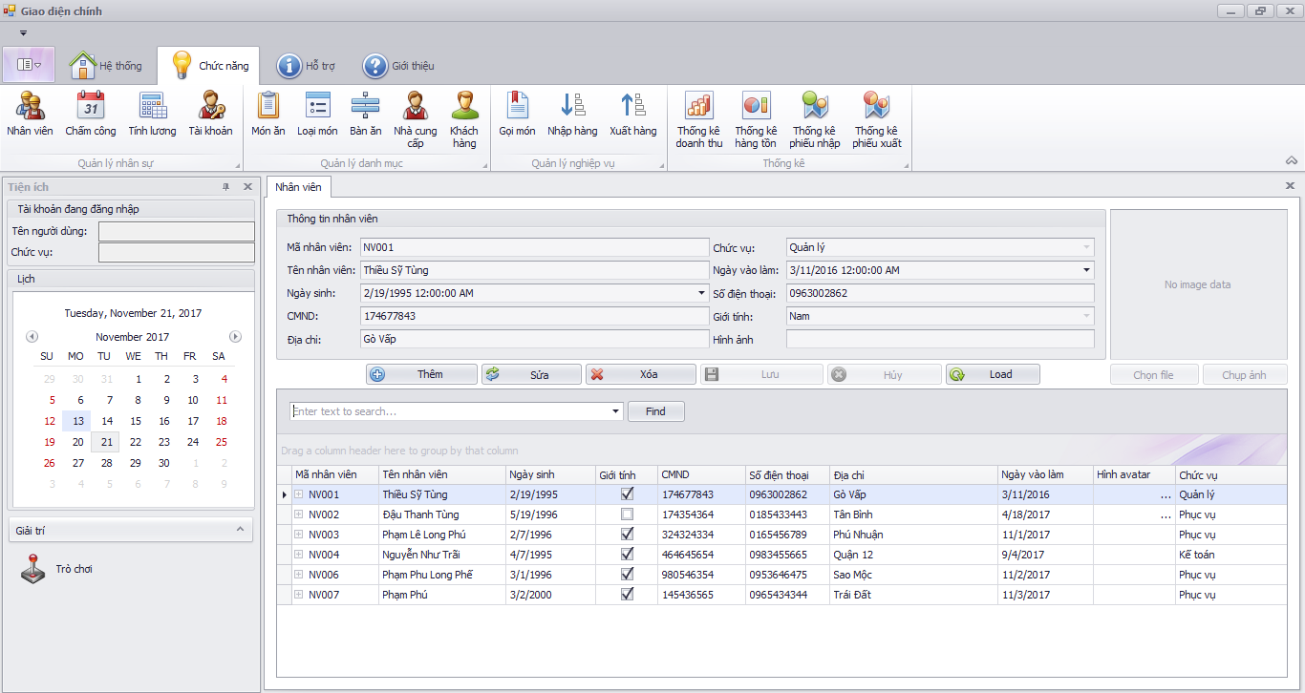
Form nhân viên

Slide 50
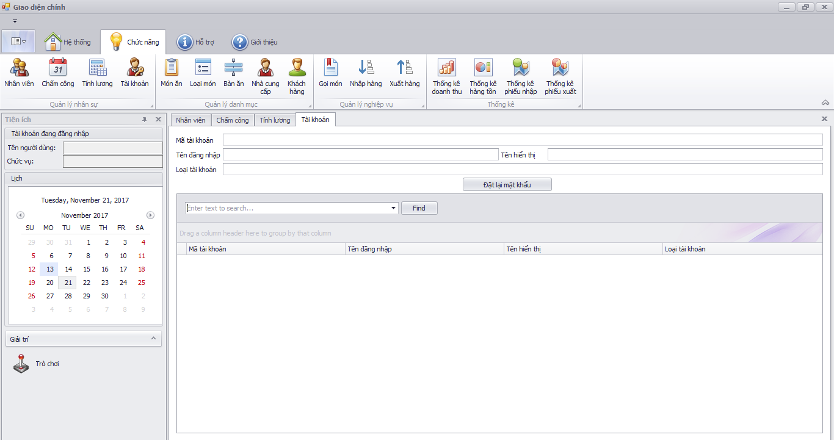
Form tài khoản

Slide 51
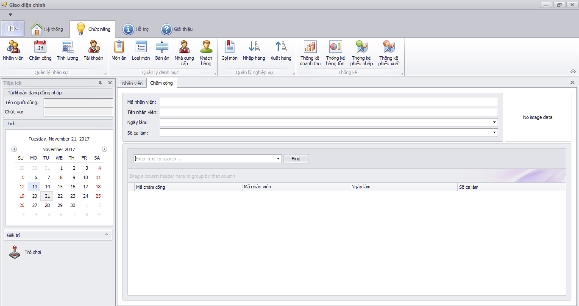
Form chấm công

Slide 52
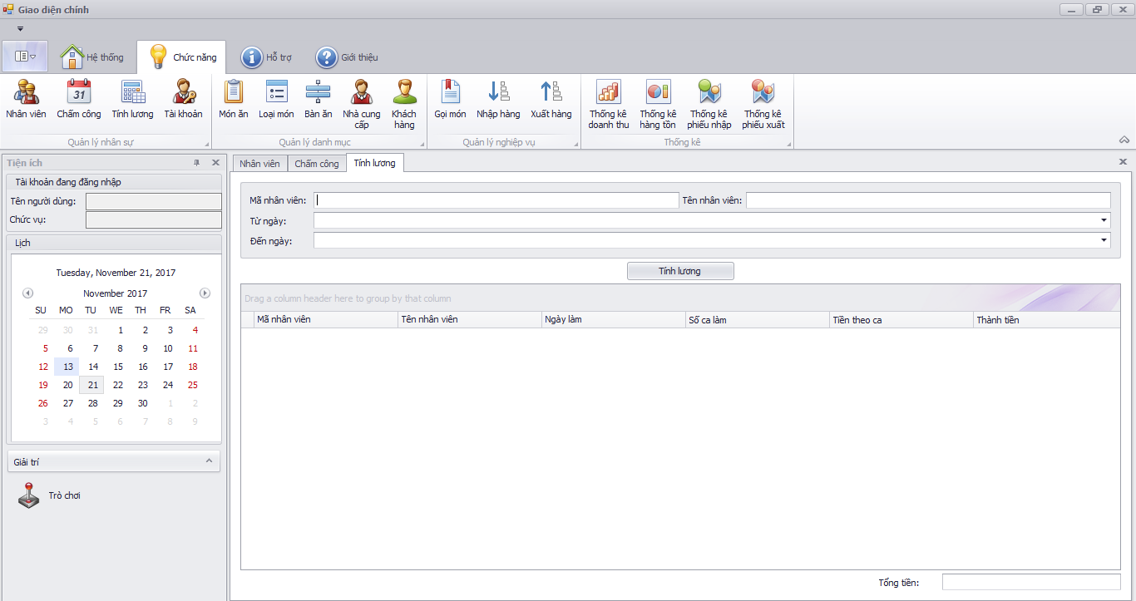
Form tính lương

Slide 53
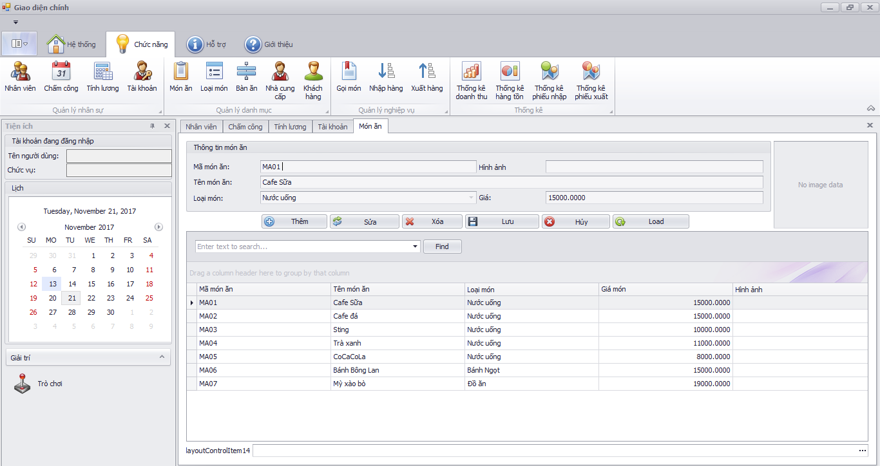
Form món ăn

Slide 54

Form gọi món

Slide 55

Form nhà cung cấp

Slide 56

Form khách hàng

Slide 57

Form nhập hàng

Slide 58

Form xuất hàng

Slide 59

Form thống kê doanh thu

Slide 60

Form thống kê hàng tồn

Slide 61

Form thống kê phiếu nhập

Slide 62

Form thống kê phiếu xuất

Slide 63
Thank You!

